Slide 1

Propietat intel·lectual i llicències de programari
Jordi Nebot

Slide 2
La propietat intel·lectual
Dret de caràcter exclusiu que otorga l’estat per usar o explotar de forma industrial o comercial els invents i innovacions i les obres de capacitat creativa tals com: obres literaries i artístiques, símbols, noms, imatges... durant un periode de temps.
Hi ha diverses fórmules per a la PI: drets d’autor, patens, marques registrades, etc.

Slide 3




La propietat intel·lectual
Copyright: drets d’autor (lit. drets de còpia)
Copyleft
Creative Commons
Domini públic

Slide 4
Llicència de programari
És un contracte entre l’autor/titular dels drets d’explotació i distribució i l’usuari consumidor per a utilitzar un programa segons certes restriccions.
La llicència pot establir (entre d’altres): dret d’ús, responsabilitat per errades, periode d’ús, àmbit geogràfic, dret de distribució, dret de modificació, dret de reinstal·lació...

Slide 5
Copyright: Drets d’autor
És la fórmula clàssica i més restrictiva de protecció de qualsevol obra.
El titular dels drets d’autor d’una obra (o programa informàtic) gaudeix dels drets exclusius respecte:
Reproduir l’obra en còpies
Realitzar obres derivades basades en l’obra original
Distribuir còpies al públic venent-les, llogant-les, prestant-les...
Mostrar, representar o reproduir l’obra publicament

Slide 6
Copyright i llicències de programari
El programari amb copyright s’anomena programari privatiu o propietari.
En general no es permet la modificació, desassemblat, còpia o distribució.
Es regula la quantitat de còpies que l’usuari pot instal·lar i quina ha de ser la finalitat de l’ús.
Es limita molt la responsabilitat derivada de les errades en el programa. No hi ha garantia.
Les més habituals: CLUF (Contracte de Llicència de l’Usuari Final) o EULA (End User License Agreement)

Slide 7







Programari privatiu

Slide 8
Copyleft: programari lliure
El terme copyleft, proposat per Don Hopkins l’any 1984, s’utilitza avui dia per agrupar un conjunt de llicències per a continguts i programari molt menys restrictives que el copyright.
El programari es considera lliure si garanteix a l’usuari, com a mínim, les quatre llibertats bàsiques proposades per Richard Stallman.
Llibertat 0: La llibertat per a executar el programa per a qualsevol propòsit.
Llibertat 1: La llibertat per estudiar el programa i adaptar-lo a les necessitats pròpies. (Requereix codi font)
Llibertat 2: La llibertat de redistribuir còpies per tal que altres persones puguin usar el programa.
Llibertat 3: La llibertat per a millorar el programa i distribuir les millores. (Requereix codi font)
http://www.gnu.org/philosophy/free-sw.ca.html

Slide 9








Copyleft: programari lliure
La Llicència Pública General (en anglès GPL) del projecte GNU garanteix que un programa permet les quatre llibertats.
“Lliure no vol dir gratuït”
“Obert no vol dir lliure”
“Freeware no és software lliure”

Slide 10










Creative Commons
Les llicències Creative Commons, creades l’any 2002, són una solució intermitja entre el copyright i el copyleft, mitjançant les quals l’autor d’una obra pot escollir sota quines condicions es podrà usar la seva obra.
Reconeixement
No comercial
No obres derivades
Compartir igual
http://cat.creativecommons.org/

Slide 11
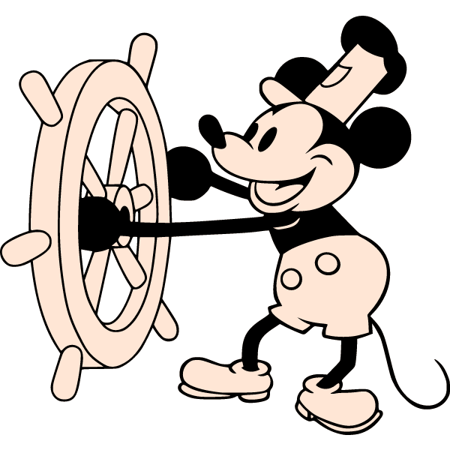
Domini públic
En materia de drets d’autor, el domini públic és la situació en què resten les obres literàries, artístiques o científiques (això inclou els programes informàtics) passat un temps després de la mort de l’autor. Com a mínim, 70 anys.
Quan una obra passa a domini públic, l’autor (encara que mort) conserva l’anomenat dret moral sobre la seva obra que en garanteix, entre d’altres, el reconeixement de l’autoria.
Si vol, un autor pot cedir la seva obra al domini públic renunciant als seus drets d’explotació però conservant el dret moral.

